Slide 1
概率论与数理统计
2011-2012-2

Slide 2


第三章 多维随机变量及其分布
二维随机变量
边缘分布
*条件分布
相互独立的随机变量
两个随机变量的函数的分布
第三章 多维随机变量及其分布
<number> / 30

Slide 3
本章要点
关键词
二维随机变量、分布函数、概率密度、边缘分布、联合分布、边缘密度、独立性
需要掌握
    二维随机变量的分布律和分布函数、概率密度，利用其计算相关概率
    二维随机变量的边缘分布和联合分布
    二维随机变量的独立性
    两个随机变量的函数的分布函数

Slide 4


例 随机变量X、Y独立，且
令
要使X与Z独立，则P值为（ ）
B

Slide 5
例 随机变量X，Y相互独立，
和
分别是X，Y的分布函数，令
，则随机变量Z的分布函数（ ）
B

Slide 6


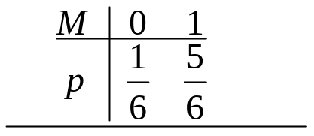
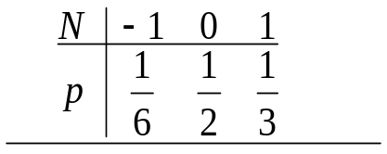
例 设随机变量
相互独立，分布律分别为
则
4/9
5/9
的分布律为 ，
的分布律为 。

Slide 7

例 已知(
)的分布律为
且事件
与
独立，则
1/3
________，
1/6
__________。

Slide 8

例 用二维连续型随机变量
的联合分布函数
表示下述概率
F(b,c)-F(a,c)
F(b,b)
F(+ , a)-F(+ , 0)
1+F(a,b)-F(a,+ )-F(+ ,b)

Slide 9


例 设二维随机变量（X，Y）在矩形区域
上服从均匀分布，记
求U、V的联合分布律

Slide 10

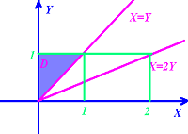
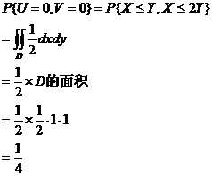
解：

Slide 11
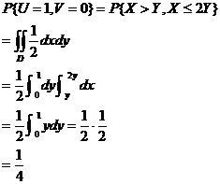
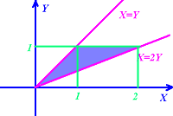

Slide 12
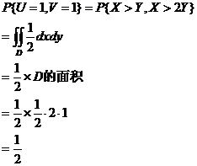
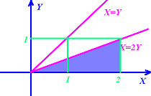
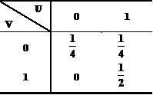

Slide 13

例 设（X，Y）的概率密度为
f(x,y)
求 常数C ，
(X,Y)的分布函数

Slide 14



解： （1）、由
得 C=12
（2）、
（3）、

Slide 15
例 袋中装有编号为 －1，1，1，2的4个球，现从中无放回随机取球两次，每次取一个，以
分别表示第一次和第二次取到的球的号码
的联合分布律
的边缘分布律，并判别是否相互独立
的分布律。

Slide 16

解：（1）、
所有可能取值为-1，1，2
由于

Slide 17
同理我们得到
 | -1 | 1 | 2 | X₂=j
-1 | 0 | 1/6 | 1/12 | 1/4
1 | 1/6 | 1/6 | 1/6 | 1/2
2 | 1/12 | 1/6 | 0 | 1/4
X₁=i | 1/4 | 1/2 | 1/4 | 1
因为
所以不相互独立。

Slide 18



（2）、
（3）、

Slide 19
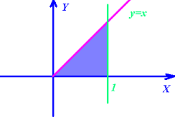


例 设二维随机变量
的联合概率密度为
求：1）、常数A；2）、关于X和Y的边缘密度

Slide 20

解：（1）、因为
所以A=24

Slide 21


（2）、当
时
故
时
故

Slide 22
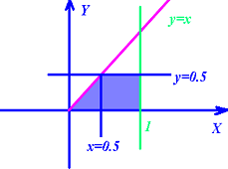

（3）、

Slide 23
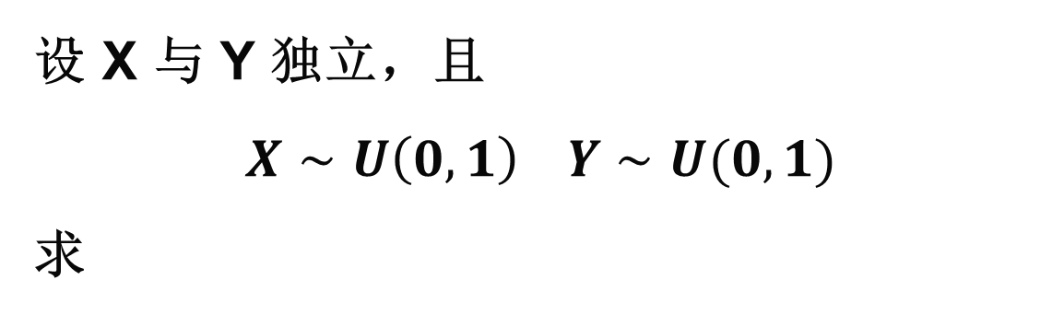
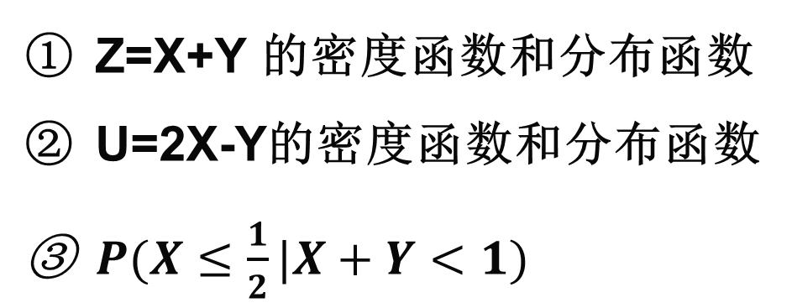
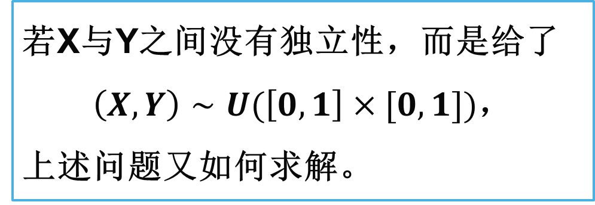
例

Slide 25


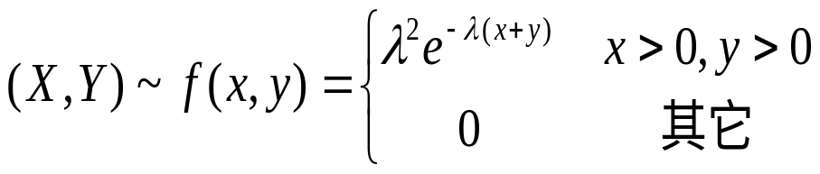
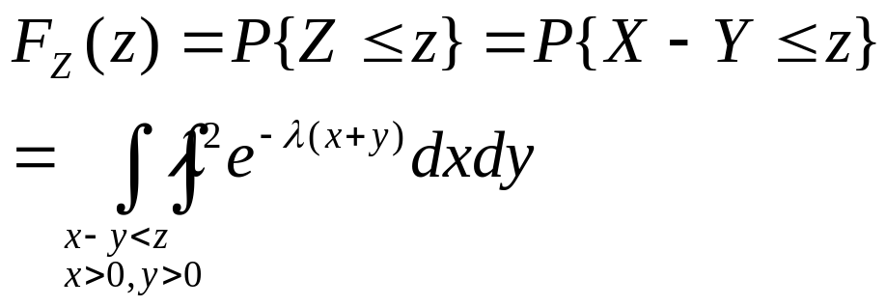
例 设X、Y相互独立，且都服从参数为1/λ的指数分布，求：Z=X-Y的概率密度函数。
解：

Slide 26
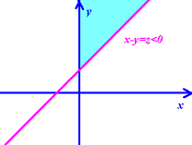
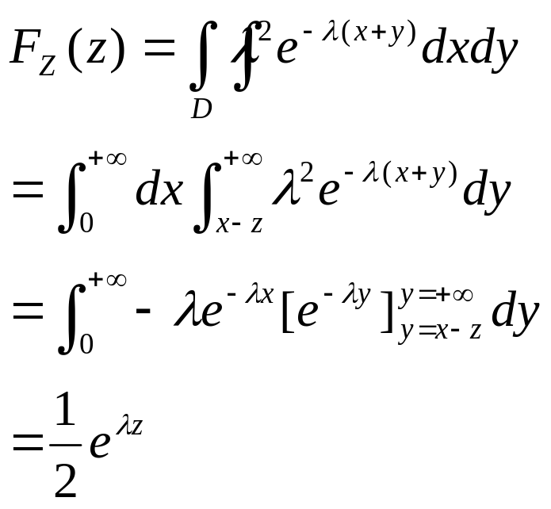

当z<0时，
；
所以

Slide 27
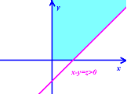
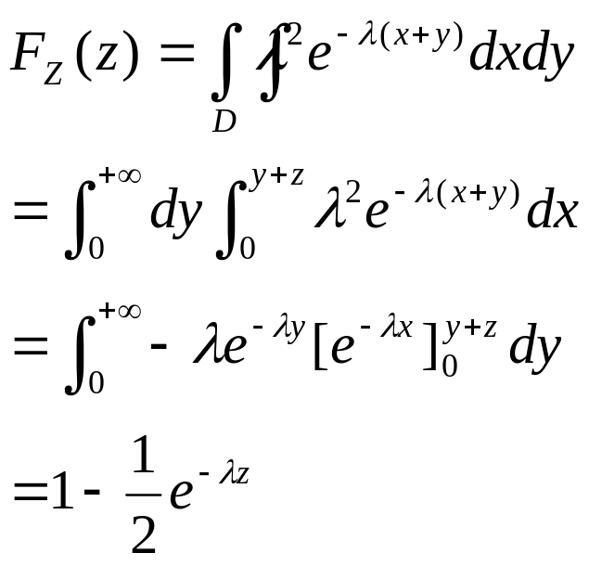

当z≥0时，
；
所以

Slide 28


综上

Slide 29


例 设二维随机变量
求：
的概率密度函数；

Slide 30
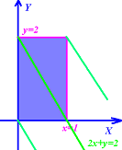

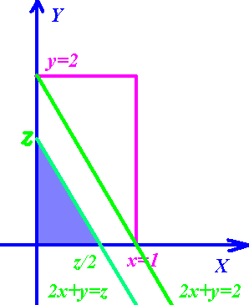
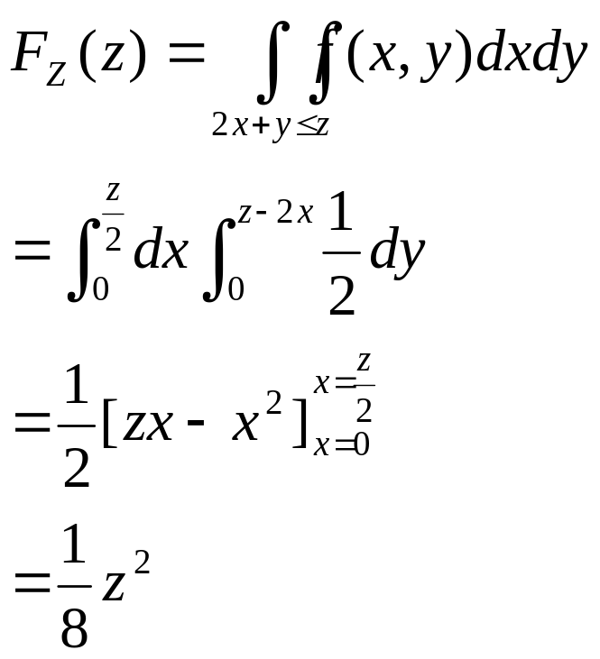
分布函数为
解：
或
时，
时，

Slide 31

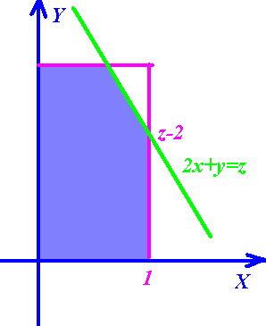
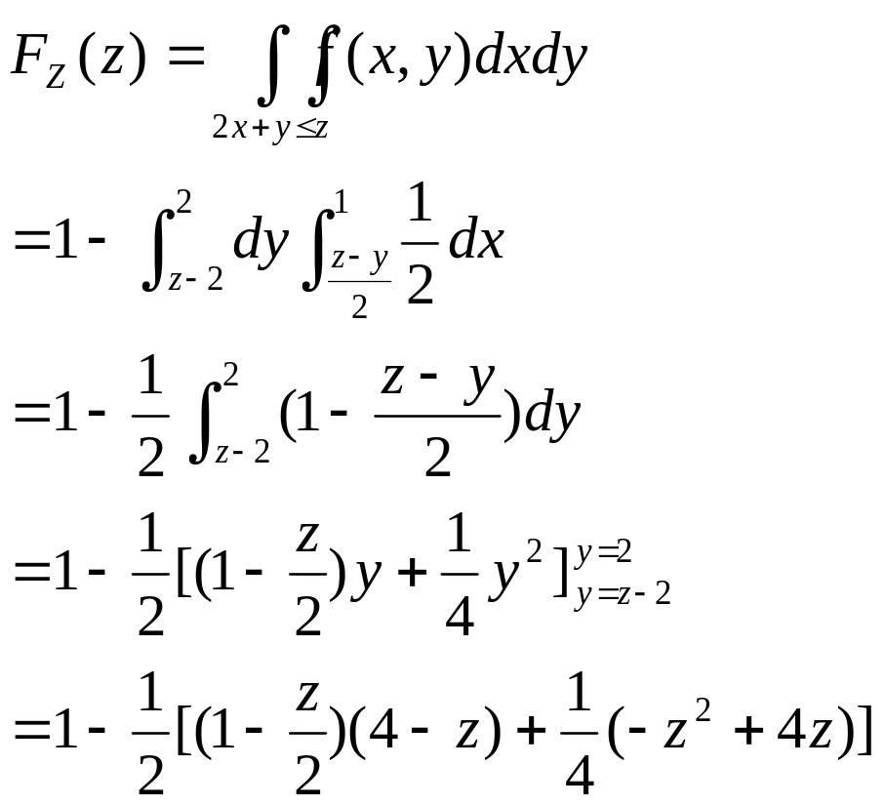
所以
时，

Slide 32
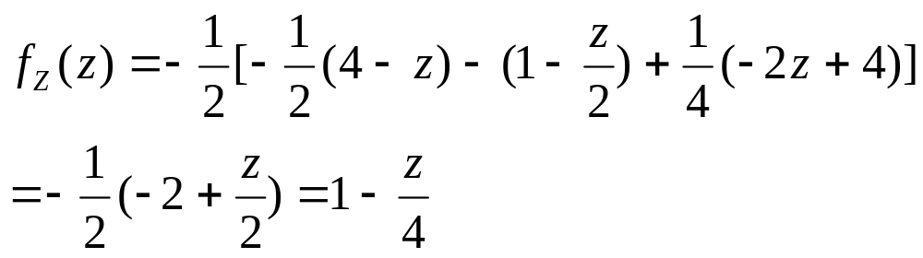
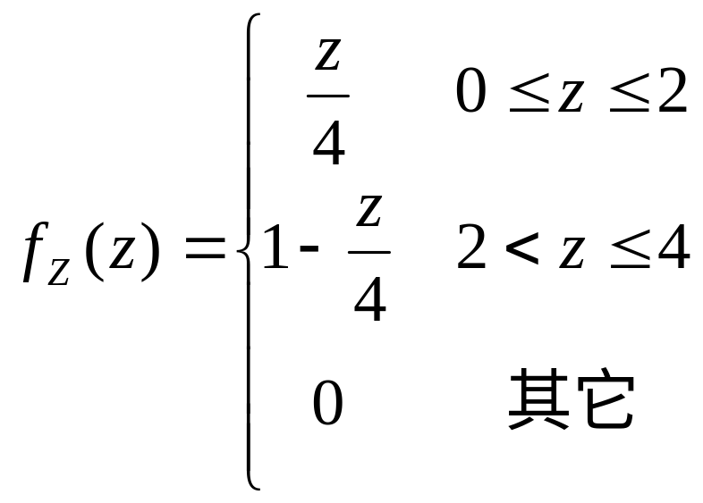

Slide 33
